Slide 1
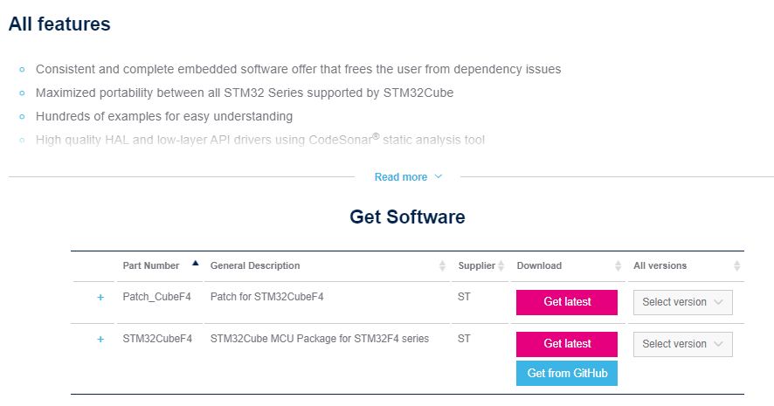
STM32F 라이브러리 설치
설치 URL
https://www.st.com/en/embedded-software/stm32cubef4.html#st-get-software

Slide 2
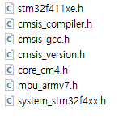
STM32F 라이브러리 Import
STM32F411xe.h를 구동하기 위한 Header 파일 가져오기

Slide 3
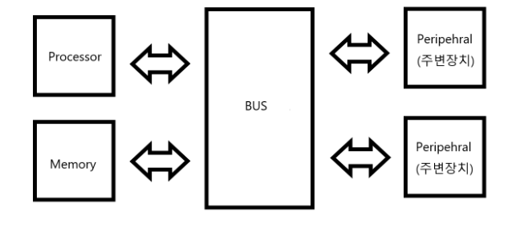
AMBA 버스
AMBA버스
프로세서, 주변장치, 메모리를 설계했다면 그 다음 차례는 회로간의 연결입니다. 이 연결을 규약(Protocol)한게 AMBA입니다. AMBA는 ARM社의 Advanced Microcontroller Bus Architecture Protocol입니다.(굳이 직역하면 ARM사에서 규정하고 약속한 회로 연결 방법론) Bus는 데이터나 메모리의 움직임을 결정하고, 클럭이 들어오면 동작합니다. Master는 읽기/쓰기를 Slave단에 허락하고, Slave는 이 명령에 맞게 실행됩니다. 여러개의 MASTER와 SLAVE가 얽히고 섥혀있어, SoC의 BUS에서 병목현상이 많이 발생해서, 이 부분은 각 모듈들에 라우터를 달아 연결한 형태인 ‘NoC’로 최적화를 합니다.(이 부분은 Network topology를 다뤄야해서, 나중에 NoC는 따로 다루겠습니다.) AMBA는 SoC에서 고성능 16/32bit MCU, 신호처리 프로세서, 주변장치의 설계 표준입니다. (문서가 오픈 되어 있음. 로열티 없음.) AMBA Bus Protocol은 저전력, 다중 마스터 지원, 높은 modularity(굳이 번역하자면, 교체나 업그레이드가 쉽다고 생각하면 됩니다.)의 장점을 갖고 있습니다.

Slide 4
AMBA 버스
AMBA버스
APB(Advanced Peripehral Bus) : 낮은 주파수, 저전력, 대량의 주변장치 이용
AHP : 전력, 주파수가 높으며, 고속 파이프라인, 다중버스 구조

Slide 5
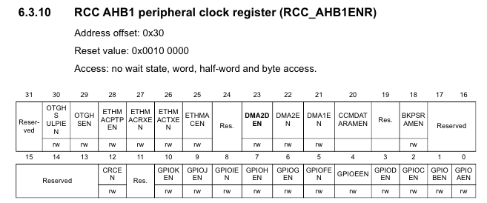
GPIO Device Driver 개발
Reset and Clock control (RCC)
- GPIO Peripehral은 AHP버스에 연결 되어있으며, 이 CLK을 Enable시켜야 GPIO에 데이터를 받거나 수신할 수 있게 된다.
Peripheral은

Slide 6
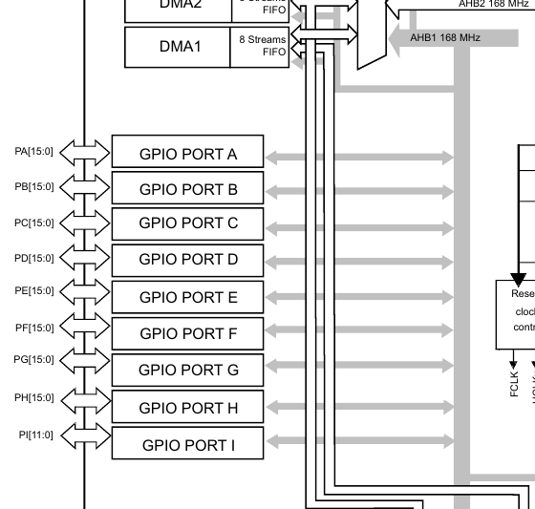
GPIO Device Driver 개발
GPIO Block Diagram

Slide 7
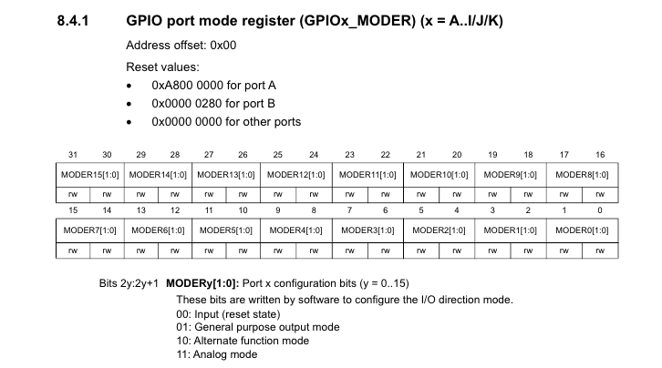
GPIO Output Device Driver
2. GPIO Output Mode Reigster 설정
- 위와 같은 포트의 모드 설정은 다양한 칩에서 동일한 과정이므로, 해당 핀의 설정은 필수적입니다.
- 만약, 제대로 설정을 했는데 해당 핀에서 출력이나 입력이 동작을 안한다면, 가장 이 핀의 Register를 살펴보기도 합니다.

Slide 8
GPIO Output Device Driver
2. GPIO Output Mode Reigster 설정

Slide 9
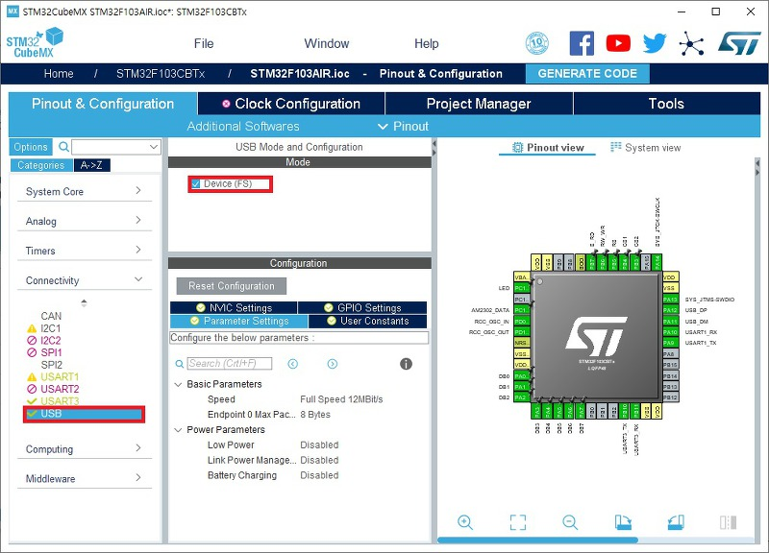
GPIO Device Driver 개발
보너스
- 포트 설정은 STM32에서는 IOC에서 GUI를 통해서도 쉽게 할 수 있습니다.
- 이는 사용자의 편의를 위해서 이며, STM32社의 강력한 기능 중 하나입니다.
However
- 만약 여러분이 고성능 칩을 사용하며, 차량에 들어가는 펌웨어를 개발한다고 하였을 때, 그 포트의 수는 300~400개가 넘기도 합니다. 그럴때는 GUI를 통해서 일일이 설정하기는 어렵습니다.
그렇다면 어떻게 하는 것이 좋을까요?

Slide 10
GPIO Device Driver 개발
3. 코드를 통한 HW Port 설정
gpioPortType portConf[PORT_MAX] =
{
{GPIOA, 0, INPUT, 0, GPIO_EN},
{GPIOA, 1, OUTPUT, 0, GPIO_DIS},
{GPIOA, 2, OUTPUT, 0, GPIO_EN},
{GPIOA, 3, ALT_FUNC, 0, GPIO_EN},
{GPIOA, 4, OUTPUT, 0, GPIO_EN},
{GPIOA, 5, OUTPUT, 0, GPIO_EN},
};
void gpioInit(gpioPortType * ports)
{
uint8_t cnt;
RCC->AHB1ENR |=(1U<<0);
for(cnt = 0; cnt<PORT_MAX; cnt++)
{
//Like This..
ports[cnt].typeDef->MODER |= setGpioMode(ports[cnt].pinMode, ports[cnt].pinNumber);
//....
}
}

Slide 11
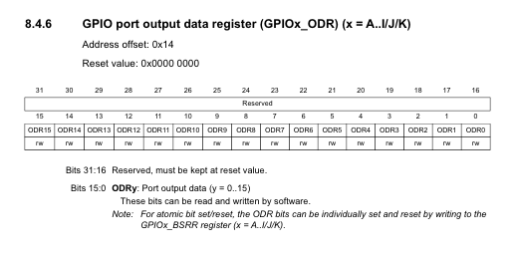
GPIO Output Device Driver
4. GPIO Output Data Register설정
- 해당 위치에 Level 값을 Set 하면 Output Level 이 출력된다

Slide 12
GPIO Device Driver 개발
Reset and Clock control (RCC)
- GPIO Peripehral은 AHP버스에 연결 되어있으며, 이 CLK을 Enable시켜야 GPIO에 데이터를 받거나 수신할 수 있게 된다.
Peripheral은

Slide 13
GPIO Input Device Driver
1. GPIO Mode Register설정
- 해당 PIN에 해당하는 MODE를 설정

Slide 14
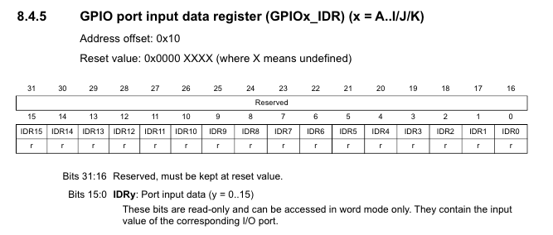
GPIO Input Device Driver
2. GPIO Input Data Register 확인
- 해당 PIN에 해당하는 Register 값을 읽고 GPIO_IDR을 Read하여 Input 신호를 확인

